Slide 1
STŘÍPKY Z KONFERENCE LILAC 2013
Ing. Blanka Jankovská
Odborná komise pro informační vzdělávání a informační gramotnost na vysokých školách AKVŠ ČR
Bibliotheca academica 2013
Nová témata – nové výzvy
30. - 31. 10. 2013
VFU Brno

Slide 2
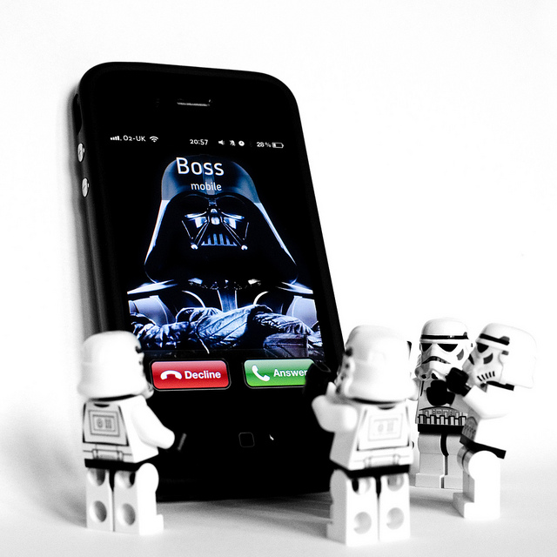
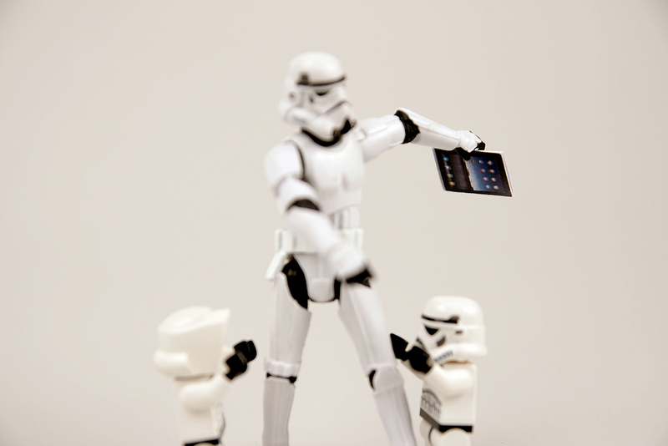
Nové technologie = příležitost pro vyučující (mobile game based learning)
STEVE WHEELER: DIGITAL PEDAGOGY: LEARNING 2.0
I told you that watch cartoons on the iPad is only after collecting toys
The Boss is calling! – Explored!

Slide 3
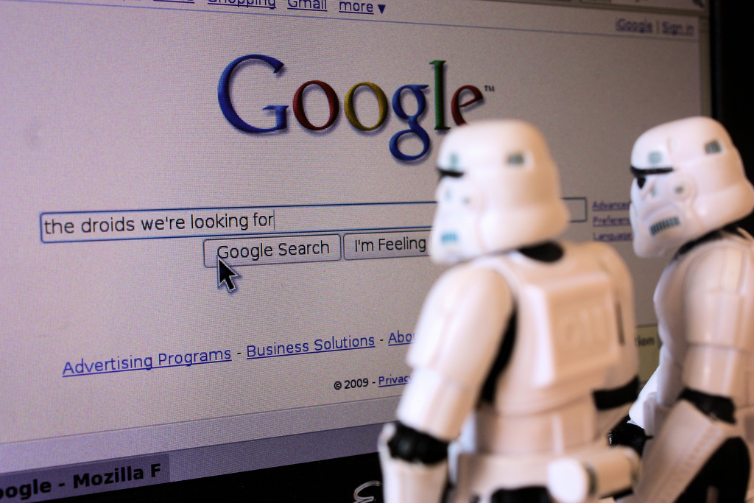
Discovery systémy = obrovský vliv na informační vzdělávání
MATTHEW BORG: RESISTANCE IS FUTILE – HOW IMPLEMENTING…
The droids we're googling for

Slide 4
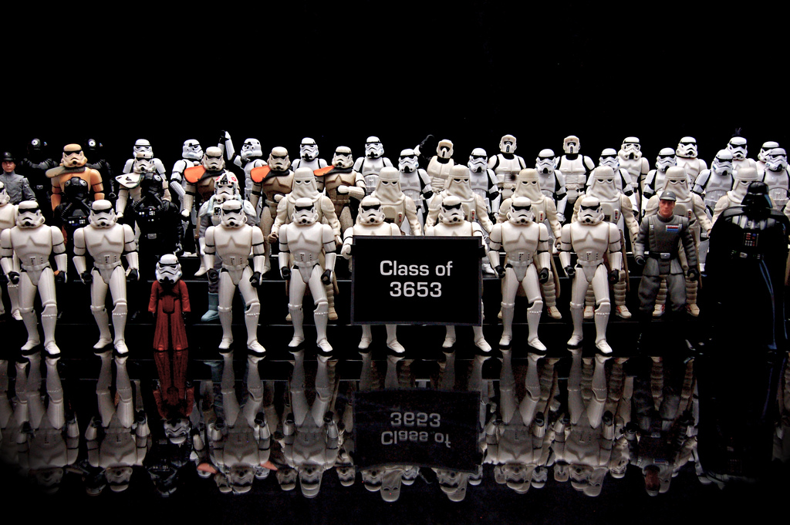
Průzkum mezi absolventy: Měly kurzy IG vliv na uplatnění?
CHRISTINA BRAGE, KARIN GUSTAFSSON ÅMAN: IS IT POSSIBLE TO SUPPORT WORKPLACE INFORMATION…
Storm of The Century

Slide 5
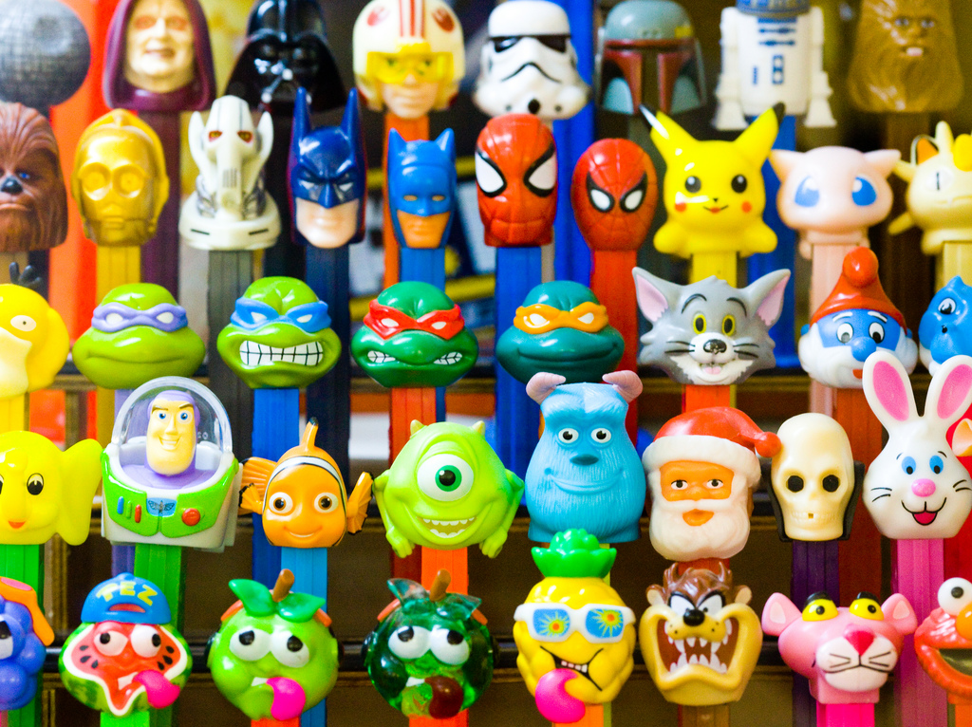
Průzkum mezi akademiky: Jaké mají informační potřeby a přání?
ANN-SOFIE ZETTERGREN: HOW DO YOU DO? UNDERSTANDING THE EVERYDAY LIFE…
You and What Army

Slide 6
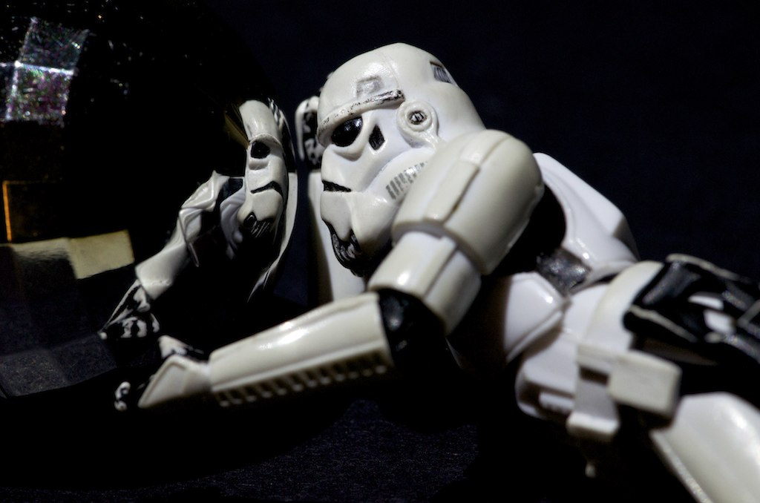
Reflexe a sebereflexe, profesionální rozvoj, zpětná vazba
ALAN CARBERY: ARMING THE TEACHER LIBRARIAN…
A moment of self-reflection

Slide 7
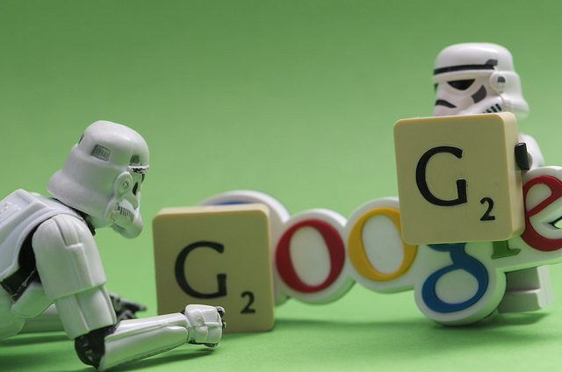
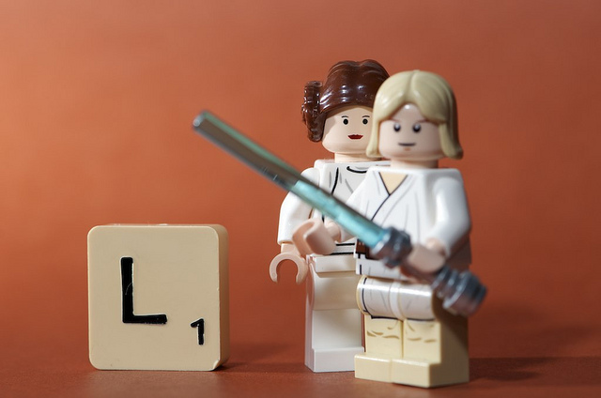
Neil Gaiman: “Google can bring you back 100,000 answers, a librarian can bring you back the right one.”
J. P. RANGASWAMI: IL AND THE 21ST CENTURY: A PERSONAL VIEW
„Google vám dá sto tisíc odpovědí, knihovník vám dá tu správnou“.
G as in GooGle
L as in Leia and Luke

Slide 8
POUŽITÉ ZDROJE
JANKOVSKÁ, Blanka. Zpráva z konference LILAC 2013: Digitální budoucnost informační gramotnosti. Ikaros [online]. 2013, roč. 17, č. 4 [cit. 2013-10-28]. Dostupné z: http://www.ikaros.cz/node/7916. ISSN 1212-5075.
Fotky z Flickru pod licencí Creative Commons (použit vyhledávač http://search.creativecommons.org/)
C – Clones or Creative Commons

Slide 9
Děkuji za pozornost a mějte se hezky…
Blanka Jankovská
blanka.jankovska@upce.cz
Bibliotheca academica 2013
Nová témata – nové výzvy
30. - 31. 10. 2013
VFU Brno

